Slide 1
第4章 决策树
补充：关于分类的知识
►分类：是机器学会一个分类函数或分类模型（也常称为分类器），该模型能把数据库中的数据项映射到给定类别中的某一个。
►分类函数数据集：需要有一个训练样本数据集作为输入。训练样本数据集亦称作训练集，由一条条数据库记录组成的。每一条记录包含若干条属性，组成一个特征向量。训练集的每条记录还有一个特定的类标签。训练集通常是以往的一些经验数据。一个具体样本的形式可以为样本向量:(v₁,v₂,v₃…..v_{n};c)。在这里v_{i}表示字段值，c表示类标签属性值。

Slide 2
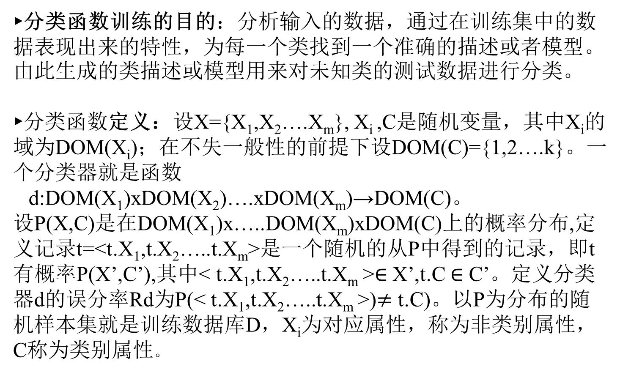
补充：关于分类的知识
►分类函数训练的目的：分析输入的数据，通过在训练集中的数据表现出来的特性，为每一个类找到一个准确的描述或者模型。由此生成的类描述或模型用来对未知类的测试数据进行分类。
►分类函数定义：设X={X₁,X₂….X_{m}}, X_{i} ,C是随机变量，其中X_{i}的域为DOM(X_{i})；在不失一般性的前提下设DOM(C)={1,2….k}。一个分类器就是函数
d:DOM(X₁)xDOM(X₂)….xDOM(X_{m})→DOM(C)。
设P(X,C)是在DOM(X₁)x…..DOM(X_{m})xDOM(C)上的概率分布,定义记录t=<t.X₁,t.X₂…..t.X_{m}>是一个随机的从P中得到的记录，即t有概率P(X’,C’),其中< t.X₁,t.X₂…..t.X_{m} >$∈$X’,t.C $∈$ C’。定义分类器d的误分率Rd为P(< t.X₁,t.X₂…..t.X_{m} >)$≠$ t.C)。以P为分布的随机样本集就是训练数据库D，X_{i}为对应属性，称为非类别属性，C称为类别属性。

Slide 3
补充：关于分类的知识（续一）
►分类可描述为：给定一训练数据的集合D（简称为训练集或训练数据库），D中的元素由若干个属性描述。在所有属性中有且仅有一个属性作为类别属性。属性集合用向量X=(X₁,X₂….X_{n})表示，其中X_{i}对应各非类别属性，可以具有不同的值域，即对于任一属性X_{i}={x₁,….x_{mi}},mi随属性的不同而变化。当一属性值域为连续时，称为连续属性，否则为离散属性；用C表示类别属性，C={c₁,….c_{k}},即数据集K个不同的类别。那么，D就隐含地确定了一个从向量X到类别属性C的映射函数H：f(X) → C,分类的目的就是采用某种方法将该隐含函数H表示出来。

Slide 4
补充：关于分类的知识（续二）
分类器的构造方法：
•统计方法：贝叶斯和非参数法，对应的知识表示则为判别函数和原型事例。
•决策树法：决策树法和规则归纳法，前者对应的表示为决策树或判别树， 后者一般产生规则式。
•神经网络方法：学过的有BP算法，它的模型表示的是前反馈神经网络模型，BP算法本质上一一种非线性判别函数。
此外，最近又兴起了一种新的方法：粗糙集，其知识表示是产生规则式。

Slide 5
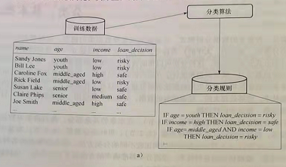
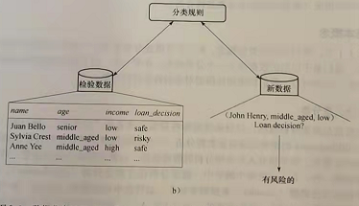
补充：关于分类的知识（续三）
例4-1 信用卡系统的信用分级是分类的典型应用。图a）和b)描述了信用分级系统的运行机制。这是一个分两步走的过程。第一步，利用训练数据进行学习，训练集被分类算法分析进而生成分类规则。第二步，进行模型评估，降低模型噪音并投入实际应用。测试数据用来建立准确的分类规则，如果准确性达标，则分类规则将用来对新数据进行分类。

Slide 6
补充：关于分类的知识（续四）
分类器的评价比较尺度：
（1）预测准确度：应用的最多，特别是对于预测型分类任务。目前公认的是10拆分层交叉验证法（10-fold cross validation）
（2）计算复杂度：在数据挖掘中由于操作对象是海量的数据库，因此空间和时间复杂度是一个非常重要的环节。
（3）模型描述简洁度：对于描述型分类任务，模型描述越简洁越受欢迎。
注意：分类的效果一般和数据的特点有关，目前普遍认为没有一种可以适用于所有数据的方法
分类的典型应用：信用分级、市场调查、疗效诊断、寻找店址等。

Slide 7
4-1 决策树概念
1、决策树是一种分类器，是一个有向、无环树。
2、树中根节点没有父节点，一个节点可以有若干个或者没有子节点。
3、每个叶节点都对应一个类别标签C的值；每个内部节点都对应一个用于分割数据集的属性X_{i}，称为分割属性；每个内部节点都有一个分割判断规则q_{j}。
4、节点n的分割属性和分割判断规则组成了节点n的分割标准。

Slide 8
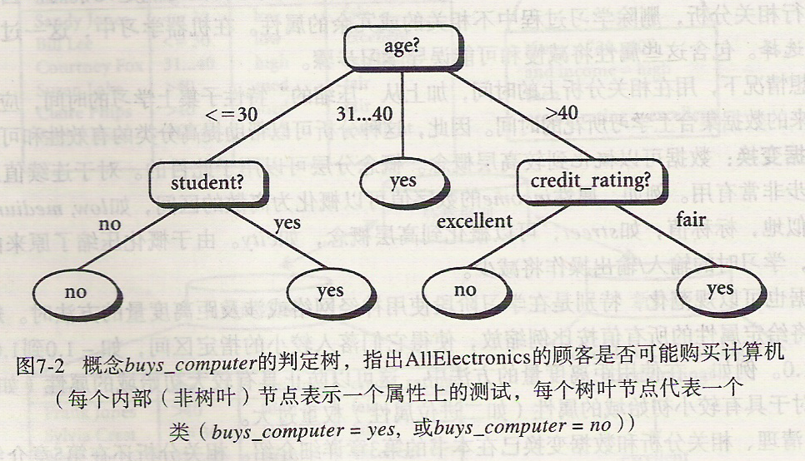
4-1 决策树概念（续一）
决策树概念举例

Slide 9
4-2 决策树原理
1、决策树原理：归纳推理
2、归纳：是从特殊到一般的过程
3、归纳推理：从若干个事实表现出的特征、特性或属性中，通过比较、总结、概括而得出一个规律性的结论。
4、归纳推理的基本假定：任一假设如果能在足够大的训练样本集中很好地逼近目标函数，则它也能在未见样本中很好地逼近目标函数。

Slide 10
4-3 决策树基本算法
1、CLS（Concept Learning System）算法
1）CLS算法基本思想：
从一棵空的决策树开始，选择某一属性作为测试属性，该测试属性对应决策树中的根结点，根据该属性值的不同，可将训练样本分成相应的子集，如果该子集为空，或该子集中的样本属于同一类，则该子集为叶节点，否则该子集对应决策树的内部结点，即测试结点，需再选择一个新的测试属性进行划分，直到所有子集都为空或者属于同一类。

Slide 11
4-3 决策树基本算法（续一）
2）举例
例如，假设有一组人，眼睛和头发及所属的人种情况如下表所示。
人员 | 眼睛颜色 | 头发颜色 | 所属人种
1 | 黑色 | 黑色 | 黄种人
2 | 蓝色 | 金色 | 白种人
3 | 灰色 | 金色 | 白种人
4 | 蓝色 | 红色 | 白种人
5 | 灰色 | 红色 | 白种人
6 | 黑色 | 金色 | 混血儿
7 | 灰色 | 黑色 | 混血儿
8 | 蓝色 | 黑色 | 混血儿

Slide 12
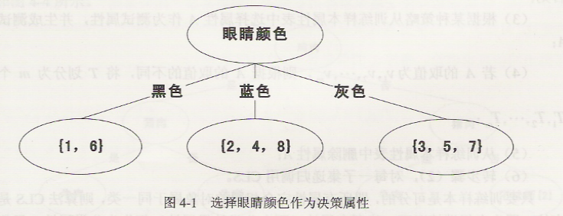
4-3 决策树基本算法（续二）
如上述一组人按人种进行分类，人员属性包括眼睛颜色、头发颜色和所属人种，记为：A={眼睛颜色，头发颜色，所属人种}，其中 {所属人种}为分类结果属性。分类属性值集，也即分类结果R={黄种人，白种人，混血人种}，测试属性为{眼睛颜色，头发颜色}。
假设首先选择{眼睛颜色}作为测试属性，因为眼睛颜色属性值V_{A1}={黑色，蓝色，灰色}，所以从该结点引出三个分支，如图。

Slide 13
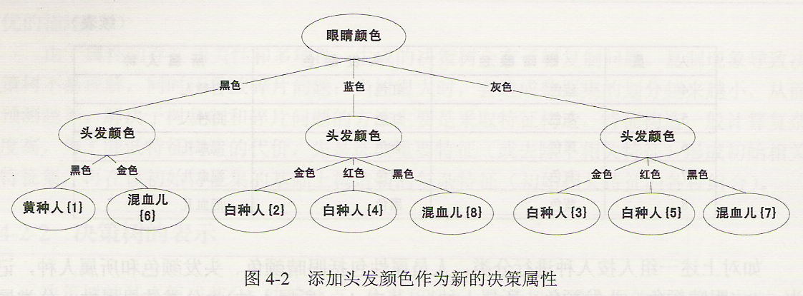
4-3 决策树基本算法（续三）
这三个分支将样本分成三个子集{1,6}{2,4,8}{3,5,7}。因为这三个子集中的人员都不属于同一个结果类，因此它们都不是叶结点，需要继续划分，即需添加新的测试点。因此，对这三个子集继续添加新的测试结点{头发颜色}，因为头发颜色的属性值V_{A2}={黑色，金色，红色}，因此从子集引出新的三个分支，如下图。

Slide 14
4-3 决策树基本算法（续四）
3）CLS算法步骤
（1）生成一棵空决策树和一张训练样本属性表。
（2）若训练样本集T中的所有样本都属于同一类，则生成结点T，并终止学习算法，否则；
（3）根据某种策略从训练样本属性表中选择属性A作为测试属性，并生成测试结点A；
（4）若A的取值为v₁,v₂,…v_{m}，则根据A的取值不同，将T划分为m个子集T₁，T₂…T_{m};
（5）从训练样本属性表中删除属性A；
（6）转步骤（2），对每一子集递归调用CLS。

Slide 15
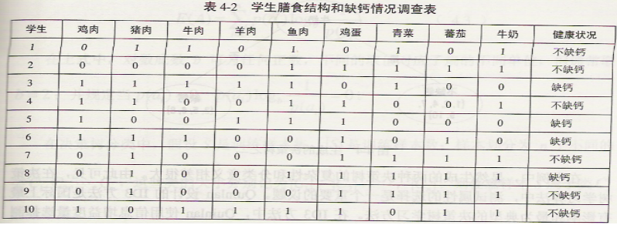
4-3 决策树基本算法（续五）
2、ID3算法
1）选择测试属性的重要性
举例：
假设卫生部门调查学生的膳食结构和缺钙之间的关系，得调查数据如下表所示，其中1表示主要膳食包含事务，0表示主要膳食不包含该食物。

Slide 16
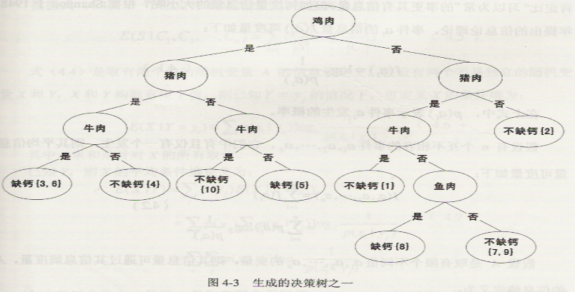
4-3 决策树基本算法（续六）
对于不同的测试属性及其先后顺序将会产生不同的决策树，下面是产生的两个不同的决策树。

Slide 17
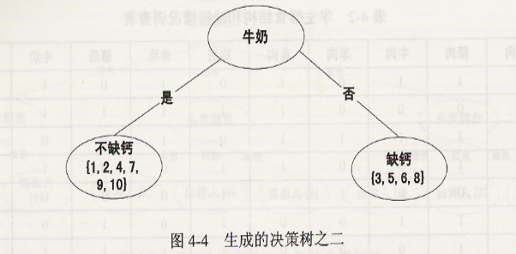
4-3 决策树基本算法（续七）
从中可以看出两个决策树差别巨大，因此测试属性的选择十分重要。ID3中使用信息增益选择测试属性。
Quinlan设计的ID3方法是国际上最有影响和最为典型的决策树学习方法。
在ID3方法中， Quinlan使用信息增益度量选择测试属性。

Slide 18
4-3 决策树基本算法（续八）
2）信息的度量
信息量的大小取决于信息内容的消除人们认识的不确定程度，消除的不确定程度大，则发出的信息量就大；消除的不确定程度小，则发出的信息量就越小。
信息消除的人们认识上“不确定程度”的大小，就是该信息所包含信息量的大小。
例如，现在某甲到1000人的学校去找某乙，这时，在某甲的头脑中，某乙所处的可能性空间是该学校的1000人。当传达室告诉他：“这个人就在计算机系”，而计算机系就100人，那么他搜索的可能性空间缩小到原来的1/10，可以定义他获得的信息量为100/1000=1/10。通常，我们不直接用1/10表示信息量，而用1/10的负对数来表示，即-log1/10=log10。如果计算机系的人告诉他，某乙就在计算机系的信安研室，那么他获得了第二个信息。假定计算机系信安教研室有10个教师，则第二个信息的确定性又缩小到原来的100/1000*10/100=10/1000。显然：
- log100/1000+(-log10/100)=-log10/1000。
只要可能性范围缩小了，获得的信息量总是正的；如果可能性范围没有变化。-log1=0，获得的信息量就是零；如果可能性范围扩大了，信息量变为负值，人们对这件事的认识变得更模糊了。
Notes:
不同的数据资料包含的信息量可能差别很大，数据资料中含信息量的多少是由消除对事物认识的“不确定程度”来决定的。数据资料所消除的人们认识上“不确定程度”的大小，也就是数据资料中所包含信息量的大小。

Slide 19
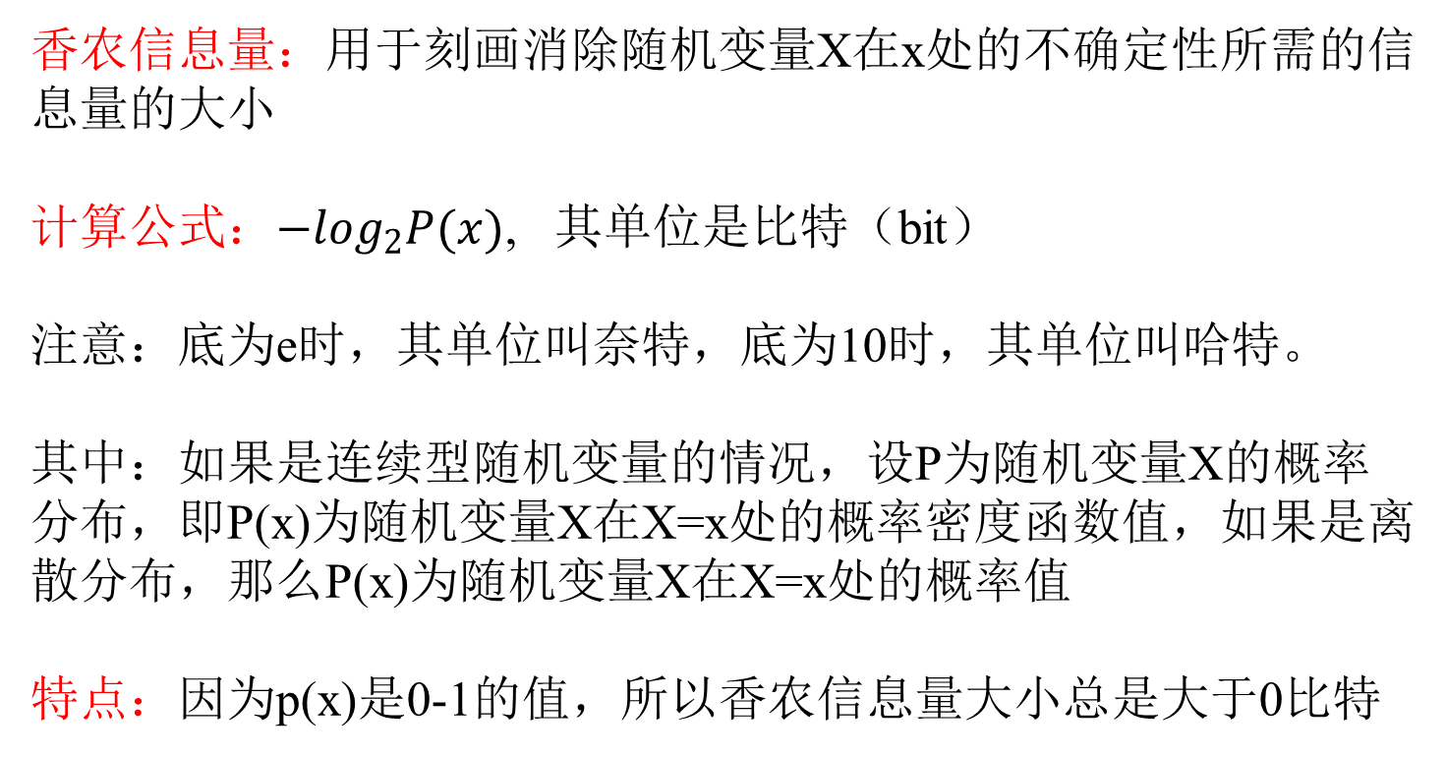
4-3 决策树基本算法（续八）
香农信息量：用于刻画消除随机变量X在x处的不确定性所需的信息量的大小
计算公式：${−log}_{2}P(x)$, 其单位是比特（bit）
注意：底为e时，其单位叫奈特，底为10时，其单位叫哈特。
其中：如果是连续型随机变量的情况，设P为随机变量X的概率分布，即P(x)为随机变量X在X=x处的概率密度函数值，如果是离散分布，那么P(x)为随机变量X在X=x处的概率值
特点：因为p(x)是0-1的值，所以香农信息量大小总是大于0比特
Notes:
不同的数据资料包含的信息量可能差别很大，数据资料中含信息量的多少是由消除对事物认识的“不确定程度”来决定的。数据资料所消除的人们认识上“不确定程度”的大小，也就是数据资料中所包含信息量的大小。

Slide 20
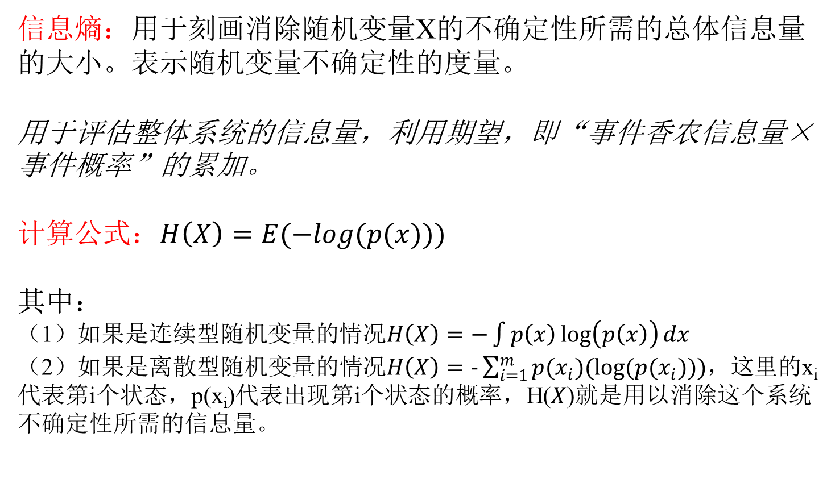
4-3 决策树基本算法（续八）
信息熵：用于刻画消除随机变量X的不确定性所需的总体信息量的大小。表示随机变量不确定性的度量。
用于评估整体系统的信息量，利用期望，即“事件香农信息量×事件概率”的累加。
计算公式：$H\left(X\right)=E(−log(p(x)))$
其中：
（1）如果是连续型随机变量的情况$H\left(X\right)=−\int{p\left(x\right)\log\left(p\left(x\right)\right)dx}$
$（$2）如果是离散型随机变量的情况$H\left(X\right)=−\sum_{i=1}^{m}{p(x_{i})(log(p(x_{i})))}$，这里的x_{i}代表第i个状态，p(x_{i})代表出现第i个状态的概率，H($X$)就是用以消除这个系统不确定性所需的信息量。
Notes:
随机变量X的期望：E(X)=x1*p（x1）+x2*p（x2）+。。。。

Slide 21
4-3 决策树基本算法（续九）
例如：硬币下落可能有正反两种状态，出现这两种状态的概率都是1/2，即：P(Xi)=0.5，这时，H(x)=-[P(X₁)log₂P(X₁)+P(X₂)log₂P(X₂)]=-(-0.5-0.5)=1比特。即1比特信息量是指含有两个独立均等概率状态的事件所具有的不确定性能被全部消除所需要信息的信息量。
同理可得，投掷均匀正六面体骰子的H(X)=2.58比特。
注：计算总体信息量这一公式恰好与热力学第二定律中熵的公式相一致，熵是系统无序状态的度量，即系统不确定性的度量。但是，信息量和熵所反应的系统运动过程和方向相反。系统的信息量增加总是表明不确定性减少，有序化程度增大。因此，给出信息可使系统的熵减少，信息量越大，则熵减少越大。熵值越小，反映了该系统无序程度越小，有序化越高。信息度量表述了系统的有序化过程。

Slide 22
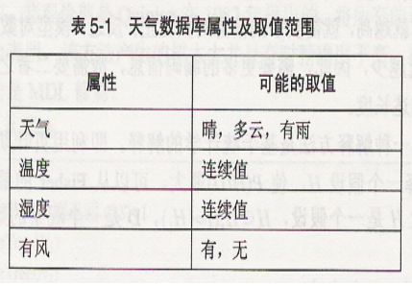
4-3 决策树基本算法（续十）
3）预备例子
例：根据报告天气记录来决定是否打高尔夫球。类别属性是根据天气情况决定是否打高尔夫，而非类别属性如下表所示。

Slide 23
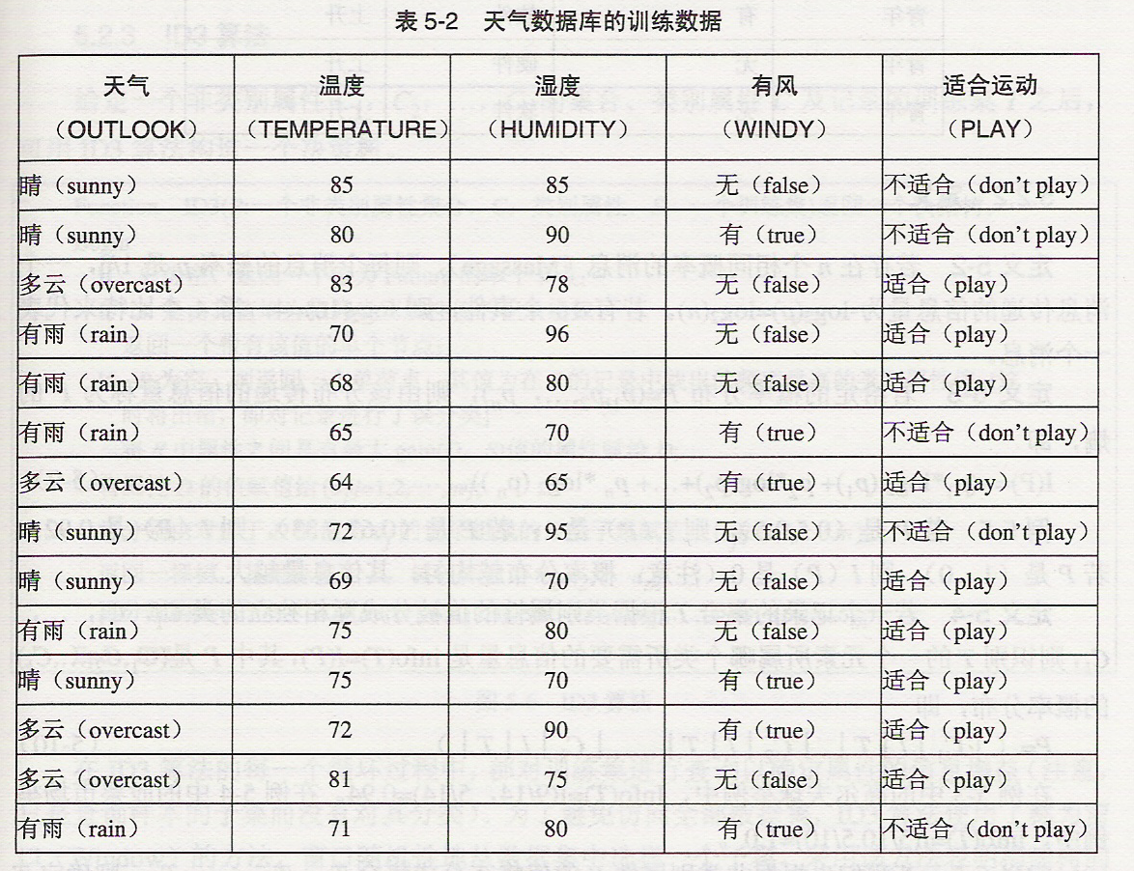
4-3 决策树基本算法（续十一）

Slide 24
4-3 决策树基本算法（续十二）
4）ID3算法的一些定义
定义4-1：若某属性存在n个相同概率的状态，则每个状态的概率p是1/n，一个消息可以消除状态出现的不确定性，该消息传递的信息量为：-∑(1/n*log₂(1/n))=log₂(n)
定义4-2：若给定的某属性概率分布P=(p₁,p_{2，}…,p_{m})，一个消息可以消除该属性状态出现的不确定性，则该消息传递的信息量为：
I(P)=-(p₁*log₂(p₁)+….p_{m}*log₂(p_{m}))
Notes:
-(1/nlog(1/n)+1/nlog(1/n)+…)=log(n)
定义4-1是说属性状态概率相同，定义4-2将定义4-1推广到属性状态不同的情况。

Slide 25
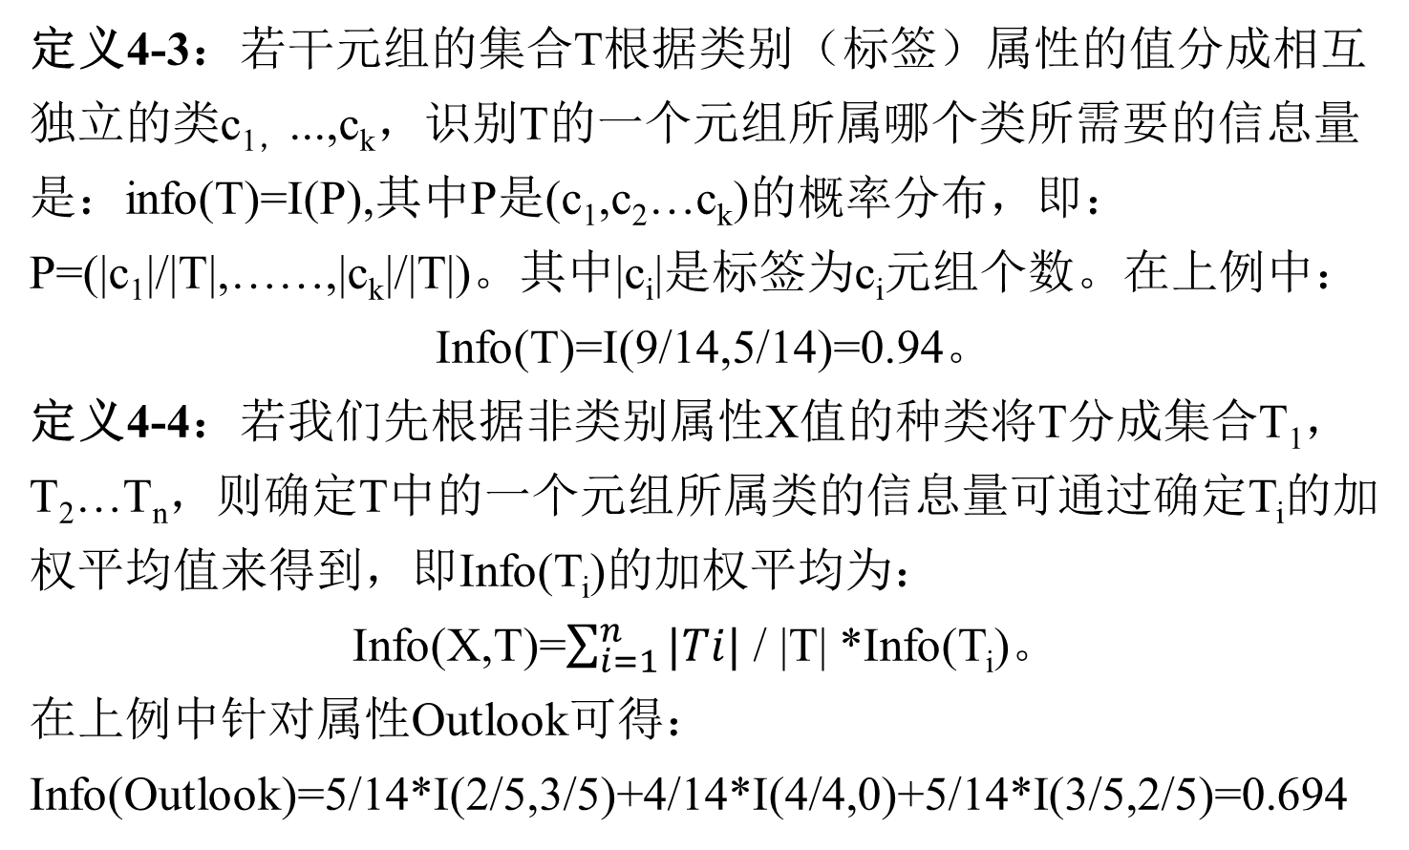
4-3 决策树基本算法（续十二）
定义4-3：若干元组的集合T根据类别（标签）属性的值分成相互独立的类c_{1，}...,c_{k}，识别T的一个元组所属哪个类所需要的信息量是：info(T)=I(P),其中P是(c₁,c₂…c_{k})的概率分布，即：P=(|c₁|/|T|,……,|c_{k}|/|T|)。其中|c_{i}|是标签为c_{i}元组个数。在上例中：
Info(T)=I(9/14,5/14)=0.94。
定义4-4：若我们先根据非类别属性X值的种类将T分成集合T₁，T₂…T_{n}，则确定T中的一个元组所属类的信息量可通过确定T_{i}的加权平均值来得到，即Info(T_{i})的加权平均为：
Info(X,T)=$\sum_{i=1}^{n}{|Ti|}$ / |T| *Info(T_{i})。
在上例中针对属性Outlook可得：
Info(Outlook)=5/14*I(2/5,3/5)+4/14*I(4/4,0)+5/14*I(3/5,2/5)=0.694

Slide 26
4-3 决策树基本算法（续十三）
定义4-5：增益Gain(X,T)定义为：Gain(X,T)=Info(T)-Info(X,T)，即增益的定义是两个信息量之间的差值。
算法计算每个属性的信息增益。具有最高信息增益的属性选作给定的集合T的测试属性。创建一个节点，并以该属性标记，对属性的每个值创建分支，并据此划分样本。
理解：不知任何信息时确定T中一个元素属于那类所需全部信息量为Info(T)，知道一个属性信息后，确定T中一个元素属于那类所需全部信息量为Info(X,T)， Info(X,T) 越小说明属性X对于分类越重要（即很小的信息量就分出该元素属于那类了，例如在某个属性上透露一点点信息，就能消除全部不确定性，这个属性最重要。），所以Gain(X,T)值越大说明Info(X,T)越小。
Notes:
Info（X，T）越大就意味着需要更大的信息量才能消除不确定性，就意味着这个属性不重要，例如在某个属性上透露一点点信息，就能消除全部不确定性，这个属性最重要。

Slide 27
4-3 决策树基本算法（续十四）
5）ID3算法
给定一个非类别属性R1,R2,…..Rn的集合，类别属性C及记录的训练集S之后，可以用ID3算法构造一棵决策树。
Function ID3(R:一个非类别属性集合，C:类别属性，S:一个训练集)返回一个决策树：
Begin
If S为空，返回一个值为Failure的单个节点：
If S是由其值均为相同类别属性值的记录组成，
返回一个带有该值的单个节点；
If R为空，则返回一个单个节点，其值为在S的记录中找出的频率最高的类别属性值[这时将出错，即对记录进行了误分类]
将R中属性之间具有最大gain(D,S)的值的属性赋给D；
将属性D的值赋给{d_{j}|j=1,2…m}；
将分别由对应D的值为dj的记录组成的S的子集赋给{s_{j}|j=1,2…m};
返回一棵树，其根标记为D，树枝标记为d₁,d₂..d_{m}；
再分别构造一下树：ID3(R-{D},C,S₁),ID3(R-{D},C,S₂)……ID3(R-{D},C,S_{m});
End ID3

Slide 28
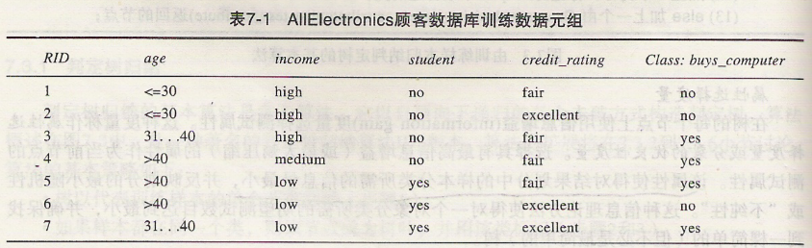
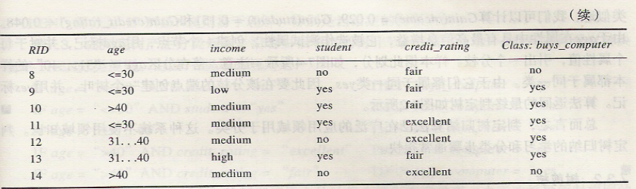
4-3 决策树基本算法（续十五）
6）举例
例：表7-1给出了取自AllElectronics顾客数据库元组训练集。类标号属性buys_computer有两个不同的值（yes,no）设类C₁对应yes，而类C₂对应no。类yes有9个样本，类no有5个样本。给定样本分类所需要的期望信息为：

Slide 29
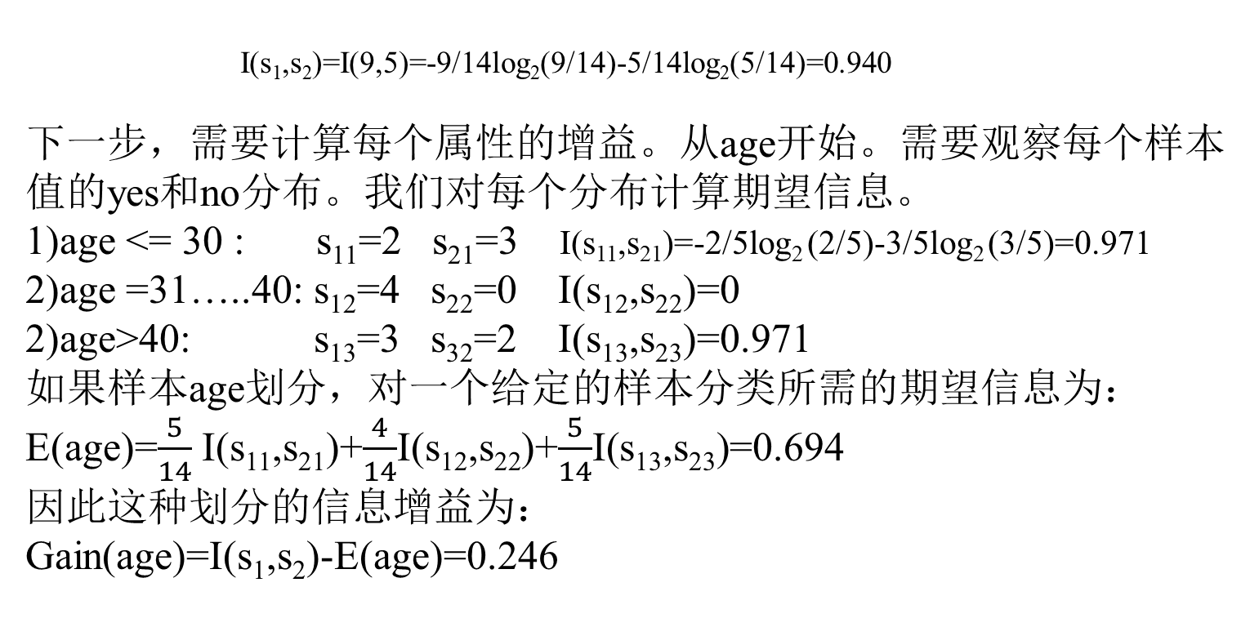
4-3 决策树基本算法（续十六）
I(s₁,s₂)=I(9,5)=-9/14log₂(9/14)-5/14log₂(5/14)=0.940
下一步，需要计算每个属性的增益。从age开始。需要观察每个样本值的yes和no分布。我们对每个分布计算期望信息。
1)age <= 30 : s₁₁=2 s₂₁=3 I(s₁₁,s₂₁)=-2/5log₂ (2/5)-3/5log₂ (3/5)=0.971
2)age =31…..40: s₁₂=4 s₂₂=0 I(s₁₂,s₂₂)=0
2)age>40: s₁₃=3 s₃₂=2 I(s₁₃,s₂₃)=0.971
如果样本age划分，对一个给定的样本分类所需的期望信息为：
E(age)=$\frac{5}{14}$ I(s₁₁,s₂₁)+$\frac{4}{14}$I(s₁₂,s₂₂)+$\frac{5}{14}$I(s₁₃,s₂₃)=0.694
因此这种划分的信息增益为：
Gain(age)=I(s₁,s₂)-E(age)=0.246

Slide 30
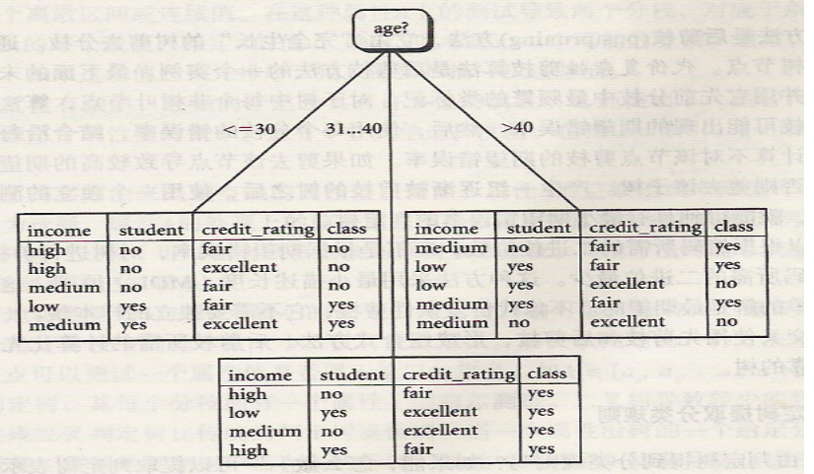
4-3 决策树基本算法（续十七）
类似可以计算出Gain(income)=0.029,Gain(student)=0.151,Gain(credit_rating)=0.048由于age在属性中具有最高信息增益，它被选作测试属性。

Slide 31
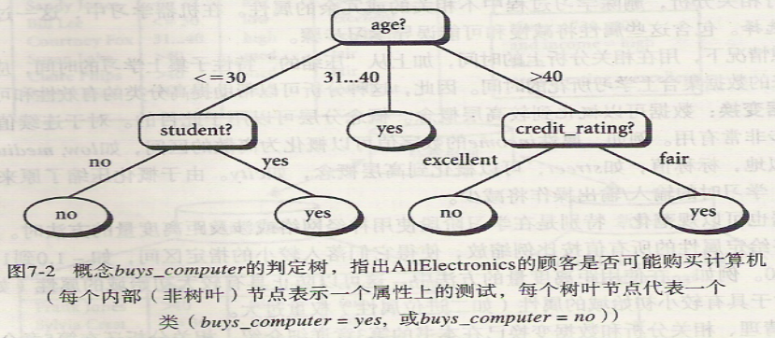
4-3 决策树基本算法（续十八）
最终的判定树如下图所示：

Slide 32
4-3 决策树基本算法（续十九）
3、剪枝
1) 剪枝的原因：过度匹配（将异常数据也进行分类了）、树太深。
2) 剪枝的目的：删除由于噪声数据而引起的分支，从而避免决策树的过匹配；使树更易理解。
3) 剪枝方法分类：
• 预剪枝：在生成决策树时，按给定阈值停止生成分枝,停止处的节点为叶子节点，该叶子节点只包含子集中最多的一类元素；
• 后剪枝：在生成完整决策树后，按分枝分类的错误率进行剪枝，剪去分支用叶子节点代替，树叶用被代替的子树中最频繁的类来标记。
4) 剪枝方法
• 预剪枝方法：预先设定树的深度，一边生成树一边判断是否超过深度，超过就不再生成。
• 后剪枝方法：决策树生成完后，根据规则（判断预测的准确性）再剪枝。

Slide 33
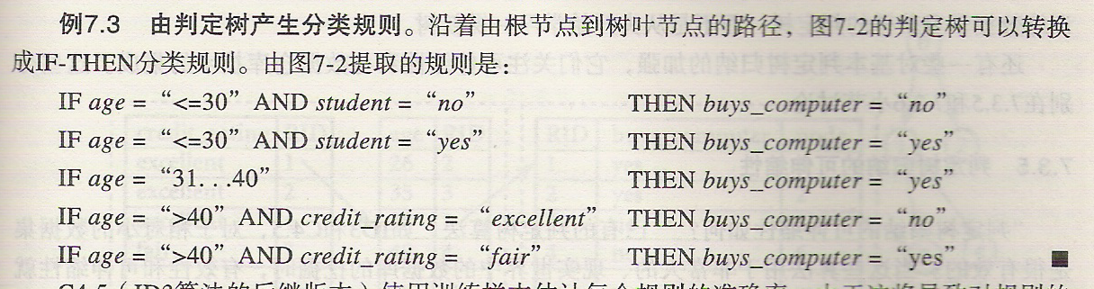
4-3 决策树基本算法（续二十）
4、用决策树提取规则
1）提取的分类规则形式：
IF 条件 THEN 结论
2）提取方法：从根节点开始，沿每一分枝，到叶结点上一内部节点为止的路径上的属性合取组成规则的条件；叶结点组成规则的结论。
3）举例

